Slide 1





2021万向黑客松
疯狂弹球
CRAZY PINBALL
2021万向黑客松

Slide 2



目录
CONTENTS
01
团队介绍
02
项目背景
About Team
Product Background
03
NEAR&IPFS
04
疯狂弹球
Base on NEAR&IPFS
Crazy Pinball
2021万向黑客松

Slide 3


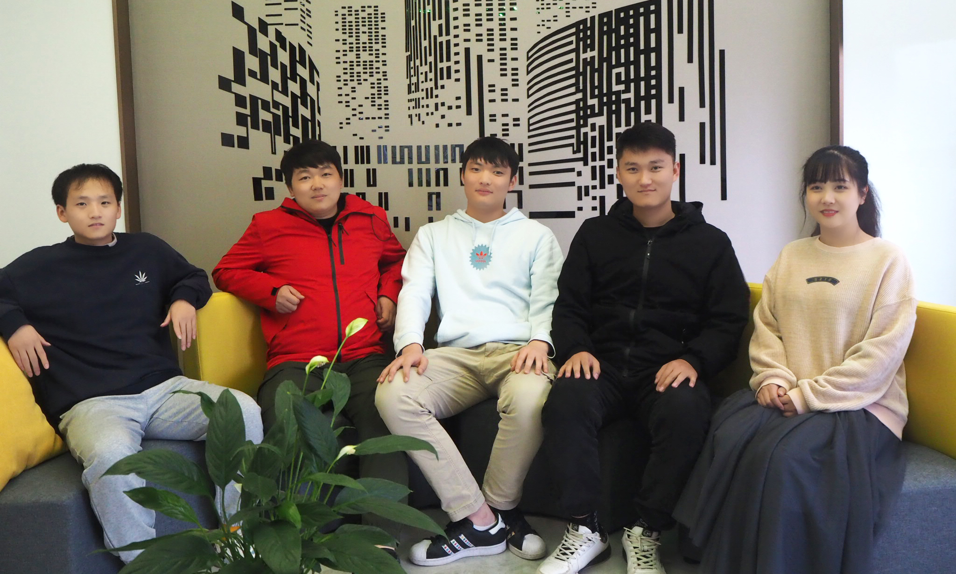
About Team
团队介绍
2021万向黑客松

Slide 4



Product Background
产品背景
传统游戏弊病
一些思考
玩家自己支配道具资产
玩家自由交易而不局限于一个特定平台
玩家市场自己决定道具资产的价值
交易所
限制交易次数
限制交易品类
没有交易所
2021万向黑客松

Slide 5

Prop Assets
数字资产
资产的所有权
玩家是否真的拥有道具
资产的处置权
玩家是否可以销售、使用、甚至是销毁
资产的安全性
被盗取
bug导致的丢失
2021万向黑客松

Slide 6



Base on
NEAR&IPFS
采用分片技术的Pos公链平台
分布式存储的区块链技术
NFT道具
NEP-178
ipfs.io网关
存放资产
2021万向黑客松

Slide 7
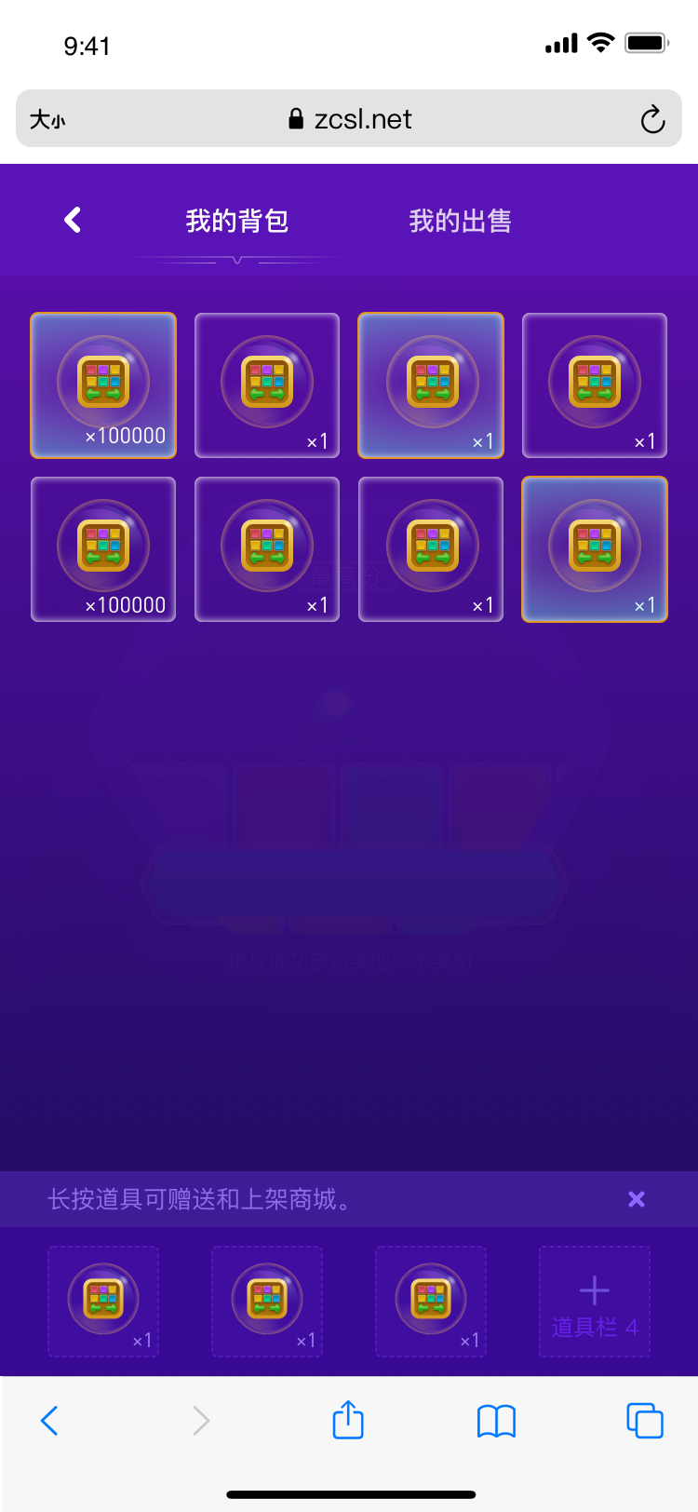
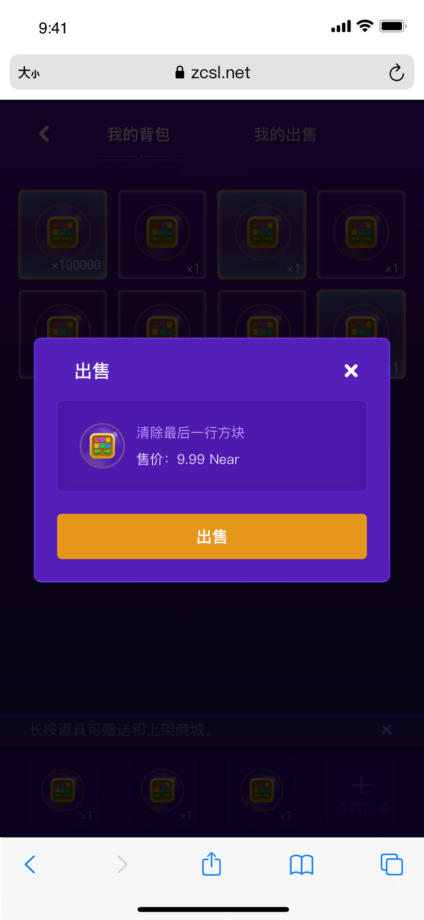
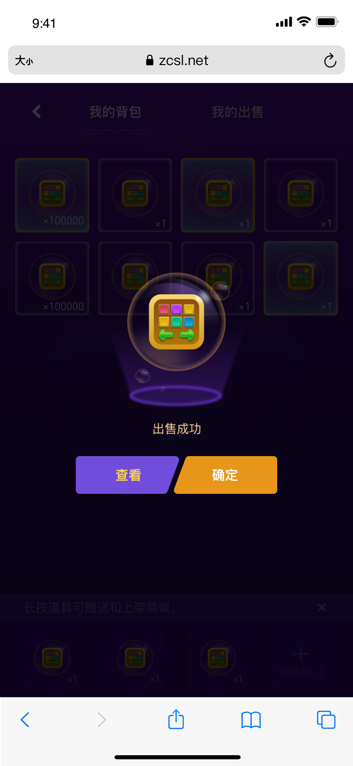
Game Function
游戏应用
道具出售
不局限于单一平台
2021万向黑客松

Slide 8
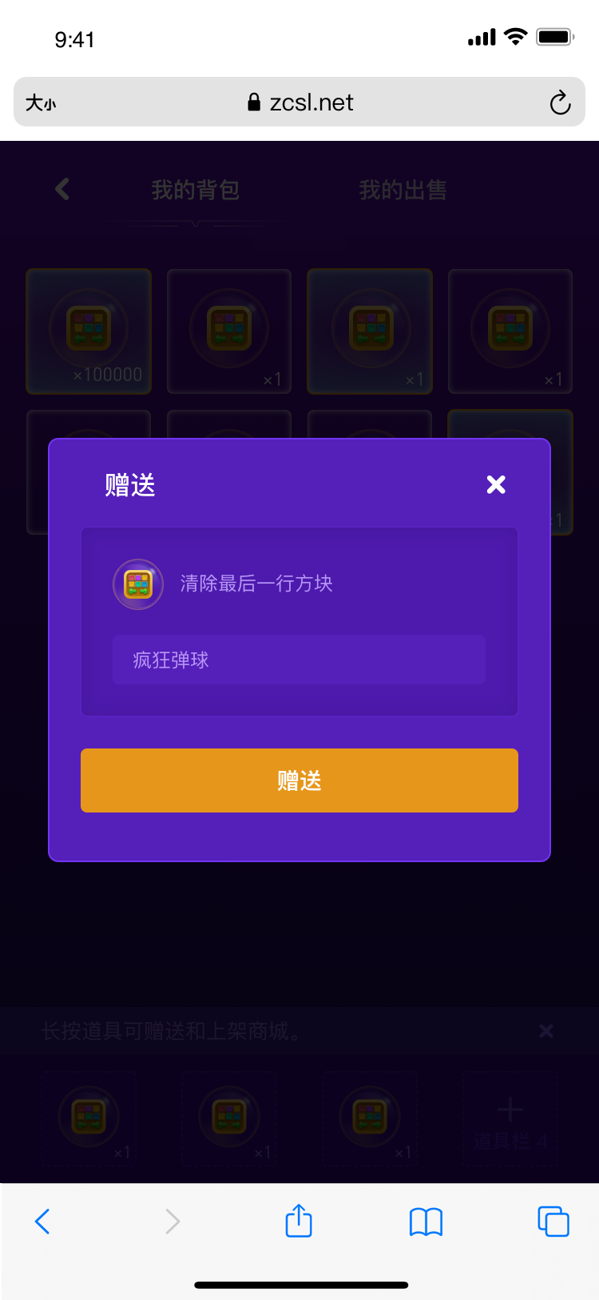

Game Function
游戏应用
道具转赠
资产权限自己掌握
2021万向黑客松

Slide 9
Game Function
游戏应用
Near钱包NFT道具展示
2021万向黑客松

Slide 10

About Value
视频演示
2021万向黑客松

Slide 11

感谢观看！
THANKS!
更多资讯
2021万向黑客松

